Slide 1
暑中お見舞い申し上げます

Slide 3
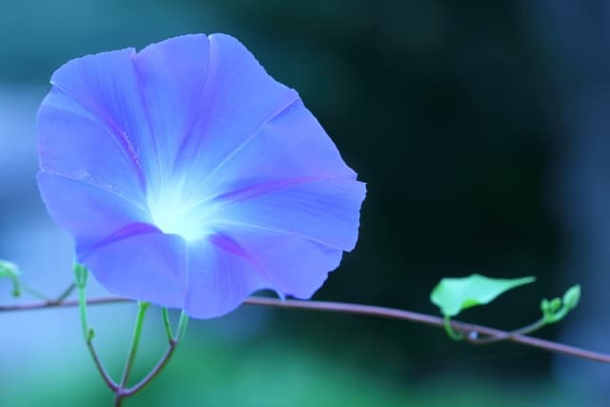

Slide 4
暑中お見舞い申し上げます

Slide 5
暑中お見舞い申し上げます

